Slide 1
MINNO® Innovaatioprojekti 2015 - Loppukatselmus
Stressitiimi
Stressileikkuri® – e-kirja audiovisuaaliseksi elämykseksi
13.11.2015

Slide 2
Tässä kalvosetissä tiimimme esittelee projektin ja siitä opitut asiat. Tämä dokumentti on laitettu Wikiin: Kulttuurin ja hyvinvoinnin innovaatioprojektit/ Syksy 2015
Tämän esittelydokumentin lisäksi tiimimme koko projektia kuvaava loppuraportti sekä kaikki tuotokset on saatavilla 20.11.2015 ja on toimitettu tilaajalle ja opettajalle sovitulla tavalla.

Slide 3
Mikä MINNO® on?
Innovaatioprojekteissa etsitään käytännön ratkaisuja työelämän tarpeisiin
Innovaatioprojekti sisältyy jokaisen Metropolian opiskelijan opetussuunnitelmaan
Opinnot toteutetaan usein työelämälähtöisinä projekteina ja monialaisina toteutuksina
Tavoitteena on keksiä ja kehittää uusi innovaatio
Oppimistavoitteina on mm. työelämän yhteistyö, projektityöskentelyn suunnittelu, hallinta ja toteutus sekä ryhmätyöskentely

Slide 4
Stressitiimi
Lampén Saija SF13S1
Tenhunen Maija SF13S1
Heinonen Antti SO13S1
Arrenius Anne KXB14S2
Huttunen Joni SO13S1
Jäntti Katri SO13S1
Kasurinen Janne KZC12S2
Lampinen Nanna SG13S1
Hongisto Jussi KZD12S1
Peltonen Tiina SS13S1
Hyle Joanna SS13S1

Slide 5
Ryhmänne vastaanottama haaste ja tilaaja
Tilaajana Treasure Coaching
Tilaaja toivoi vastauksia seuraaviin kysymyksiin:
1. Missä ja miten voi myydä Stressileikkuri-kirjaa kypsytyssarjan ja tämän hetkisten valmennuksiemme lisäksi?
2. Miten toimintakykyä voi helposti mitata niin, että testattava henkilö saa siitä hyödyllistä informaatiota oman toimintansa kehittämiseksi?
3. Mikä Stressileikkuri-kirjassa on itsellesi hyödyllisin asia? Ja miten se hyödyttää opiskelutavoitteiden saavuttamisessa?

Slide 6
Ratkaisu - Projektikuvaus
Markkinointi-ideoita
      Aktivoituminen sosiaalisessa mediassa
      Brändin yhdenmukaistaminen
      QR-koodin hyväksikäyttäminen
Kuntotesti
    Lyhyt nopeasti myös mobiililaitteilla tehtävä Työn Imu-testi
    Pidempi Rand 36 valmennus- ja koulutustilaisuuksiin
Kehitysideat
  e-kirjan mahdollisuuksien laajempi hyödyntäminen:
  audiovisuaalinen ja interaktiivinen käytettävyys
  verkkokurssimahdollisuus

Slide 7
Lopputulos
Laadimme projektin tilaajalle kattavan selvityksen e-kirjan kehitysideoista, uusista kuntotestausmenetelmistä ja markkinoinnin laajentamisen mahdollisuuksista.
Lopputulosten käyttöoikeuden omistaa tilaaja, Metropolia ja tiimin jäsenet yhdessä sopimuksen mukaan (varmista, että sopimus on toimitettu opettajalle)

Slide 8
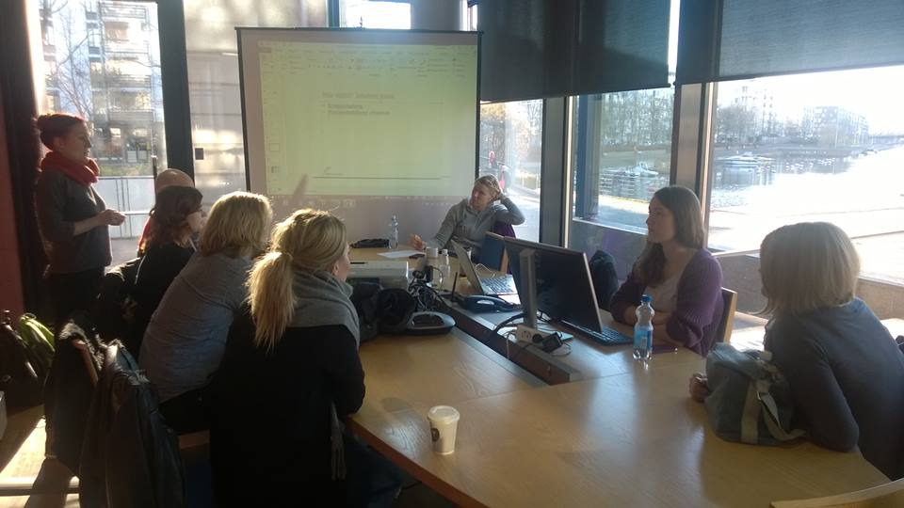
Kuvia lisää

Slide 9
Projektin plussat ja miinukset
+
-
Mukava porukka
Avoin ilmapiiri
Toimiva moniammatillinen työryhmä
Inspiroiva fyysinen työympäristö
Vapaat kädet
Epäselvä haaste ja tehtävänanto
Tilaajalta liian vähän tietoa
Tilaajan passiivisuus
Aloituksen viivästyminen

Slide 10
Ryhmätyö – kuinka onnistui?
Hyvä ilmapiiri ja hyviä keskusteluita
Avoin keskusteluyhteys
Tasavertaisuus
Kaikkien osallistuminen
Positiivinen ilmapiiri

Slide 11
Sisäinen ja ulkoinen viestintä
Sisäinen viestintä on ollut toimivaa ja tapahtunut pääasiassa Facebook-ryhmän välityksellä ja Google Drivessa
Ulkoinen viestintä ei ole ollut sujuvaa, sillä tilaaja on ollut passiivinen

Slide 12
Mitä opitte? Jokainen listaa
Stressinhallinta
Moniammatillinen yhteistyö
Suunnittelu
Ideointi
Projektisuunnitelman tekeminen
Ryhmätyöskentely
Kärsivällisyys
Keskeneräisyyden sietokyky
Ongelmanratkaisutaidot
Ajanhallinta

Slide 13
Kuinka monialaista Innovaatioprojektia voisi kehittää?
Tilaus voisi olla selkeämpi ja tilaaja aktiivisempi
Kokonaisuus voisi olla 5 op, sillä ajallisesti 10 op ei ole realistista suhteessa muihin opintoihin
Projekti tulisi ajoittaa eri aikaan työharjoittelun kanssa
Projektissa vaadituissa kirjallisissa töissä tuli liikaa toistoa (posteri, pp-esitys, loppuraportti)

Slide 14


Stressileikkuri® – e-kirja audiovisuaaliseksi elämykseksi
KUVA tähän
Työelämän haaste: Projektin tavoitteena on keksiä ja kehittää uusia Stressileikkuri® e-kirjan markkinointitapoja sekä ideoida uusia menetelmiä yksilön ja ryhmän toimintakyvyn mittaamiseen. Osatavoitteenamme on kirjan edelleen kehittäminen, jonka seurauksena mahdollistuisi kohderyhmän laajentuminen.
Tulokset Laadimme projektin tilaajalle kattavan selvityksen e-kirjan kehitysideoista ja markkinoinnin laajentamisen mahdollisuuksista.
Tilaaja: Treasure Coaching
Osallistujat: Lampén Saija SF13S1, Tenhunen Maija SF13S1, Heinonen Antti SO13S1, Arrenius Anne KXB14S2, Huttunen Joni SO13S1, Jäntti Katri SO13S1, Kasurinen Janne KZC12S2, Lampinen Nanna SG13S1, Hongisto Jussi KZD12S1, Peltonen Tiina SS13S1, Hyle Joanna SS13S1
Ohjaava opettaja Marko Puro
Lisätietoja antaa Marko Puro
Notes:
Susanna Tikkanen DEVELOPER, COMMUNICATIONS SHERIFF susanna.tikkanen@iki.fi
Heini Honkaniemi DEVELOPER, CONTENT MANAGER heinihonkaniemi@gmail.com
Arttu Volanto DEVELOPER, PROJECT MANAGER arttu.volanto@gmail.com

Slide 15
